Slide 1

Rappi
Hernandez luviano oscar

Slide 2
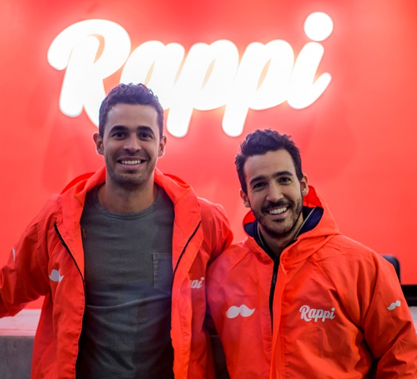
Origen
Fundada en 2015 en Bogotá, inició su camino con el fin de aportarle una solución logística a una plataforma tecnológica creada para el sector retail por los colombianos Simón Borrero, Sebastián Mejía, Felipe Villamarín y Juan Pablo Ortega.

Slide 3

Objetivo
Rappi está dirigido al sector retail.
Dentro de la oferta de Rappi se encuentran las opciones de
RappiMall (E-commerce)
RappiCash (dinero en efectivo)
RappiAntojo (cualquier artículo de cualquier tienda)
RappiFavor (servicios de mensajería)
RappiMobility (opciones de movilidad)
RappiEntertainment (música, juegos, eventos y apuestas)
RappiPay(La tarjeta de crédito y debido de Rappi)

Slide 4

Monetización
Uno de los productos más recientes es su membresía llamada RappiPrime, está membresía tiene un costo de $139.00mx mensuales y te da el beneficio de obtener envíos gratis en compras mayores a $139.00mx.
Pcada servicio de delivery que solicites Rappi cobra una comisión al usuario y al proveedor.

Slide 5

Opinión
Es una aplicación de delivery que ofrece una muy buena experiencia al usuario, mejores promociones y buena atención al cliente.
La competencia directa que tiene Rappi es UberEats y Didi.

Slide 6
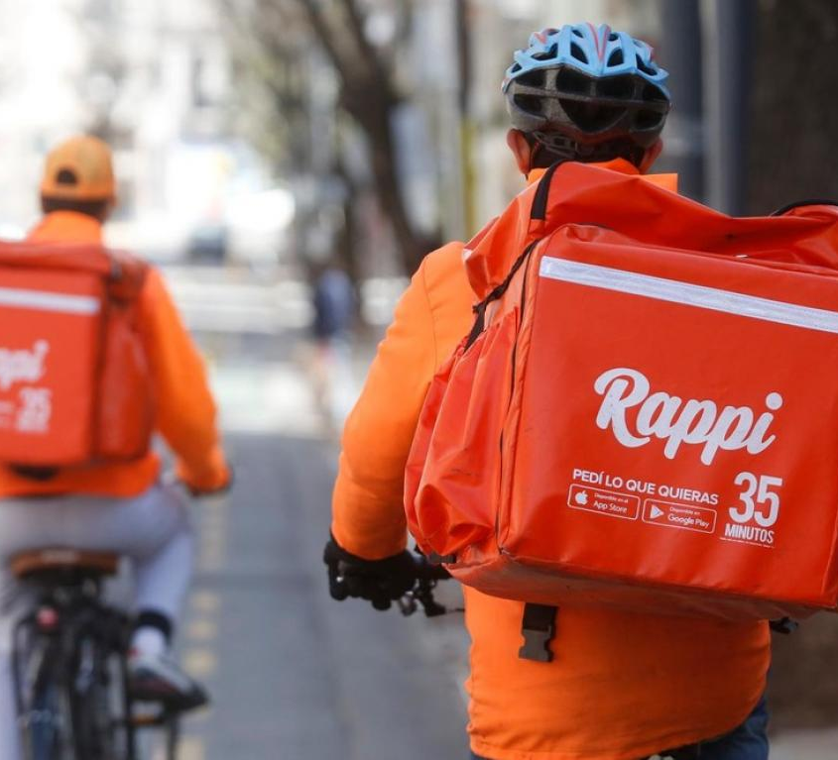
controversia
Rappi ha sido objeto de críticas en Colombia y Argentina por condiciones laborales deficientes y la inclusión en la economía informal de sus empleados.

Slide 7


La aplicación en las plataformas
Es una aplicación para dispositivos Android y IOS.
Se distribuye en la Google Play Store con una calificación de 4.3 y en la AppStore con una calificación de 4.7.
Fue liberada el 15 de julio de 2015.
Cuenta con más de 1 millos de descargas.

Slide 8
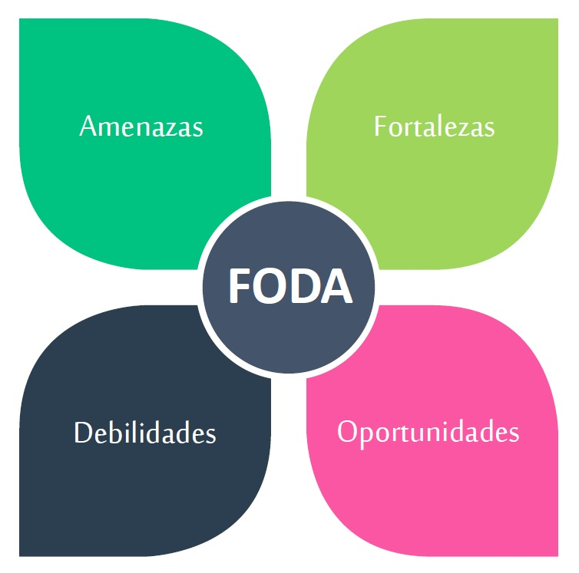
foda
Hay quejas por las condiciones laborales, su competencia está generando estrategias para crecer más.
Domina el mercado de Food Delivery, cuenta con el dominio en el mercado latinoamericano, tiene una muy buena UX y UI, tienen un muy buen soporte al usuario.
Ha tenido quejas por su servicio RappiPay, su aplicación luego presenta bugs, no está disponible en todas las zona y estados del país.
Expandir su mercado a más estados y zonas del país, ofrecer promociones en secciones que no se utilicen mucho, mejorar las condiciones laborales.

Slide 9
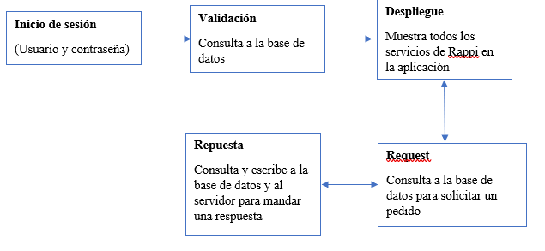
Tecnologías de rappi

Slide 10
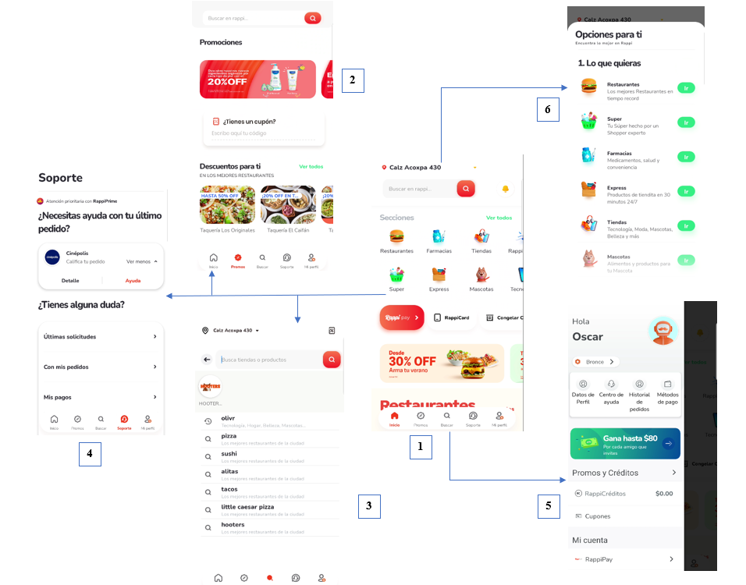

Slide 11

Problemas y mejoras
Un problema que le veo a la aplicación al momento de iniciar sesión es que no tiene el doble factor de autenticación, algo que actualmente es muy necesario ya que el usuario es muy vulnerable y hay veces que los expertos en ingeniería social obtienen las credenciales sin la necesidad de vulnerar el dispositivo del usuario.

Slide 12


Desarrollo de la aplicación
Por la cantidad de servicios que maneja, es un sistema muy complejo y requeriría de tener buenos conocimientos en bases de datos, arquitectura de aplicaciones, desarrollo en una tecnología específica como Android (Kotlin) o IOS (Swift).
El equipo que conformaría el desarrollo de esta aplicación sería:
Un ingeniero especializado en bases de datos
Un desarrollador especialista en Android (Kotlin) o IOS (Swift)
Un arquitecto de aplicaciones móviles
Un diseñador de UI y UX

Slide 13
conclusiones
Al hacer este escrito pude realizar un análisis más exhaustivo de una aplicación, empezando con su origen hasta la parte técnica, al hacer esto pude comprender como es que una aplicación está conformada tanto en la parte de su arquitectura, desarrollo como en los integrantes que se encargan de hacer el desarrollo de esta aplicación.
Esta aplicación es muy robusta por lo que para su desarrollo requiere un equipo muy grande con integrantes especializados en distintas áreas.
Si bien Rappi tiene muy buenos servicios y es una buena aplicación, como empresa ha tenido deficiencias generando que sus empleados no estén conformes, esto es algo que no me pareció ya que mi ideal son las empresas socialmente responsables y que se interesen en sus empleados.
Como ingenieros que se quieren dedicar a la parte de desarrollo es muy importante especializarse en un área como desarrollo de aplicaciones, bases de datos, project managment, backend o frontend, ya que uno no puede abarcar todas las áreas, pero sí es importante tener una noción de cada una de estás áreas para poder trabajar de mejor manera en los equipos multidisciplinarios que nos toquen.

